Slide 1
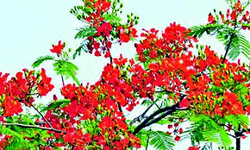
আজকের পাঠে সবাইকে স্বাগত

Slide 2
পরিচিতি
মোঃশাহবাজ উদ্দিন
সহকারি শিক্ষক
আনুজানী সরকারী প্রাথমিক বিদ্যালয়
ছাতক, সুনামগঞ্জ ।
শ্রেণিঃ দ্বিতীয়
বিষয়ঃ বাংলা
পাঠঃ ছয় ঋতুর দেশ
পাঠ্যাংশঃ আমাদের দেশটা... ক্ষতি হয়।
সময়ঃ ৫০ মিনিট।

Slide 3
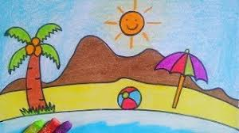
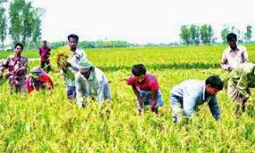
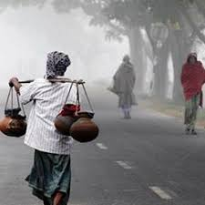
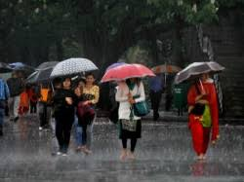
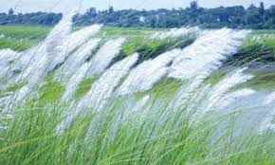
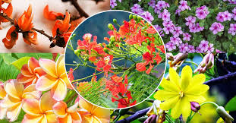
এসো ছবি দেখি

Slide 4
ছয় ঋতুর দেশ

Slide 5
শিখনফল
৩.৪.৪ বাংলা ছয় ঋতুর বর্ণনা শুনে বলতে পারবে(গ্রীষ্ম)।
২.৭.৪ ছয় ঋতু সম্পর্কে বলতে পারবে(গ্রীষ্ম)।
২.৭.২ বাংলা বারো মাস ও ছয় ঋতুর বিষয় পড়ে বুঝতে
পারবে(গ্রীষ্ম)।
২.৫.৪ ছয় ঋতু সংশ্লিষ্ট প্রশ্নের উত্তর লিখতে পারবে(গ্রীষ্ম)।

Slide 6
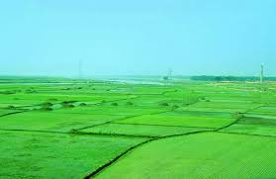
আমাদের দেশটা কত সুন্দর। তার নানা রূপ।

Slide 7
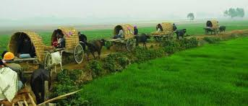
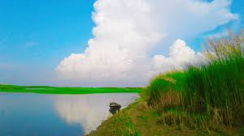
বাংলাদেশের চারপাশে সবুজ আর সবুজ।মাথার উপর নীলা আকাশ।

Slide 8
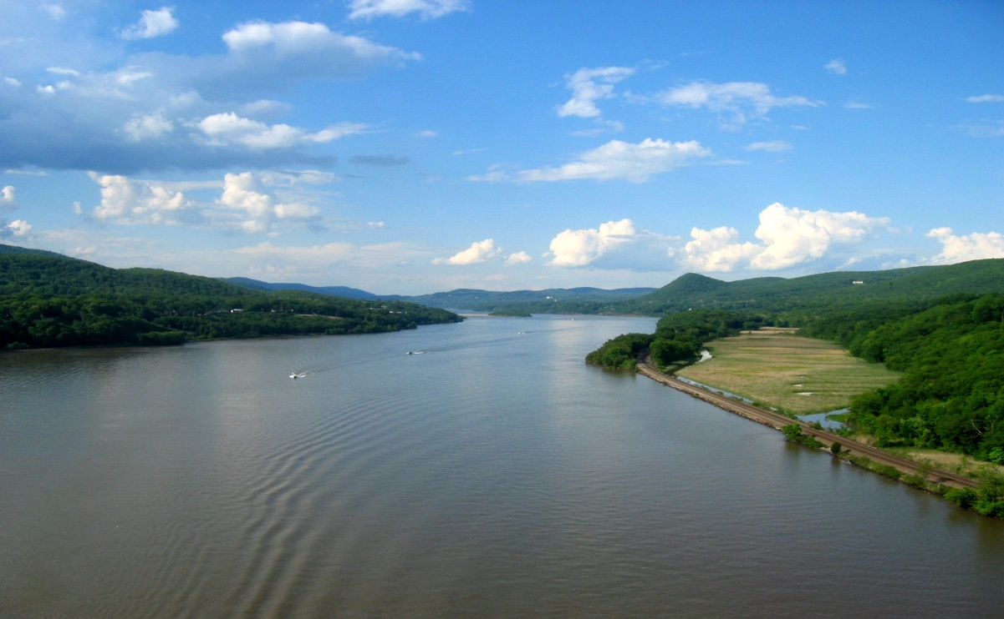
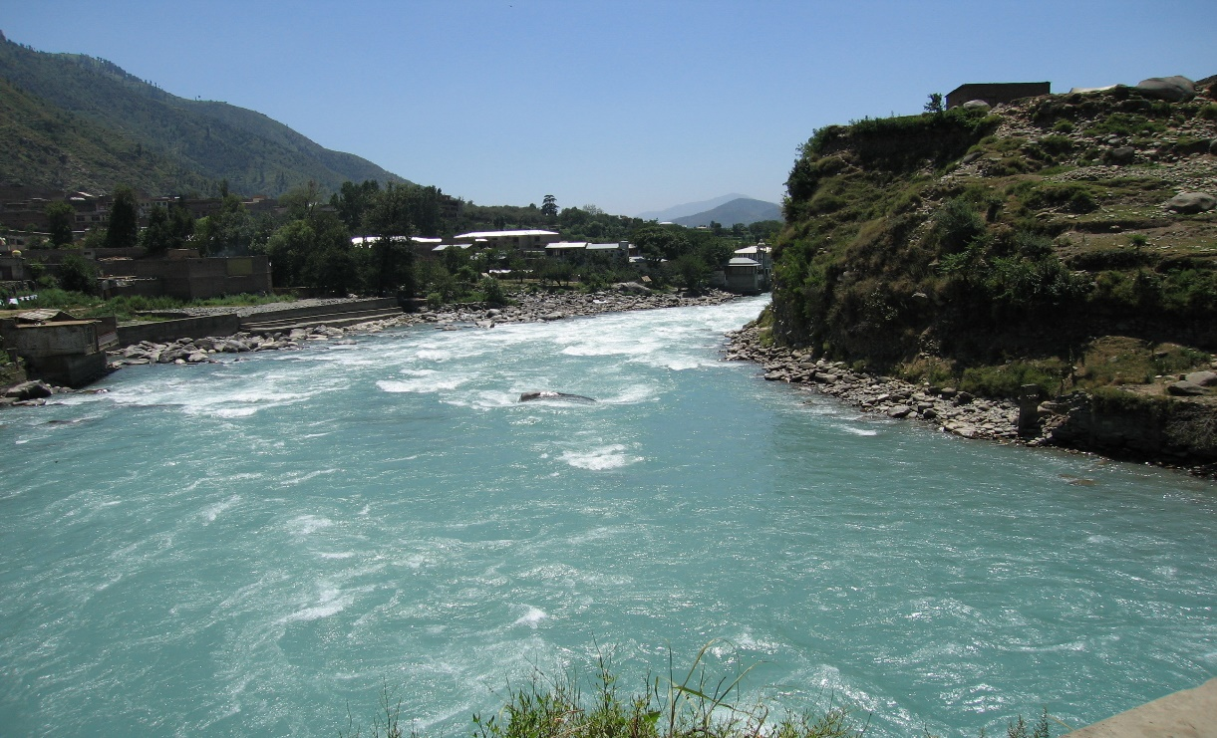
এখানে রুপালি ফিতার মতো নদী বয়ে যায়।

Slide 9
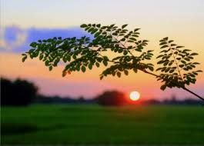
এখানে সখালে সূর্য ওঠে। আর নরম আলোয় চারদিক হেসে ওঠে।

Slide 10
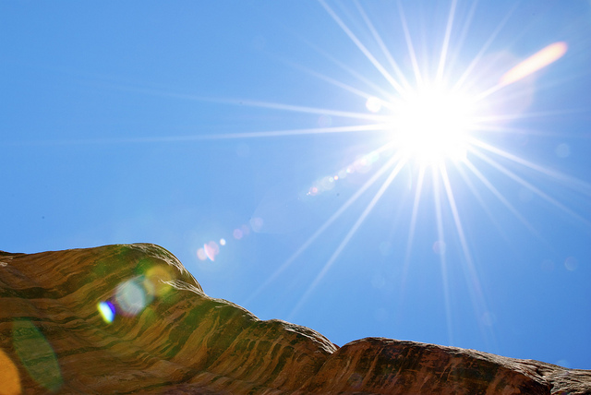
এখানে দুপুরের রোদ কড়া হয়। বিকালের রোদ হয় সোনালি ।

Slide 11
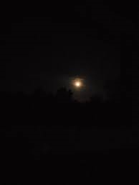
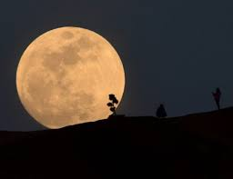
রাত কখনো অন্ধকার , কখনো চাঁদের আলোয় ঝলমল করে।

Slide 12
শনিবার
রবিবার
সোমবার
মঙ্গলবার
৭ দিনে হয় এক সপ্তাহ।
বুধবার
বৃহস্পতিবার
শুক্রবার

Slide 13
৩০ দিনে হয় এক মাস।

Slide 14
বার মাসে এক বছর।

Slide 15
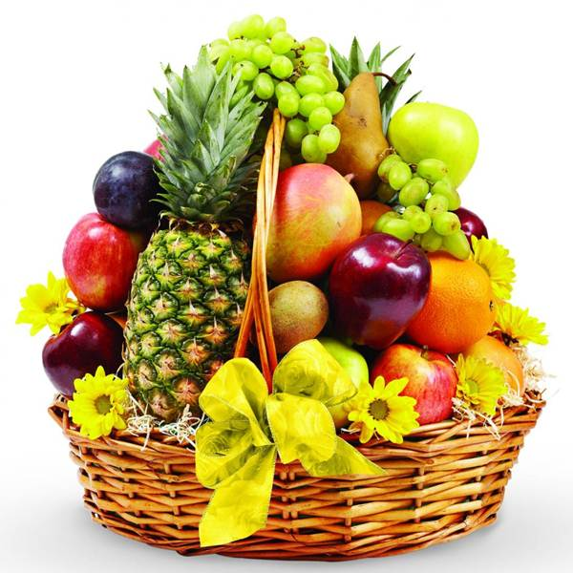
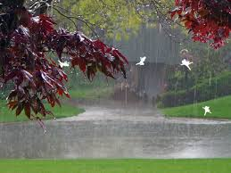
গ্রীষ্মকালে নানা রকম ফল
পাওয়া যায়।
বর্ষাকালে বৃষ্টি হয়।

Slide 16
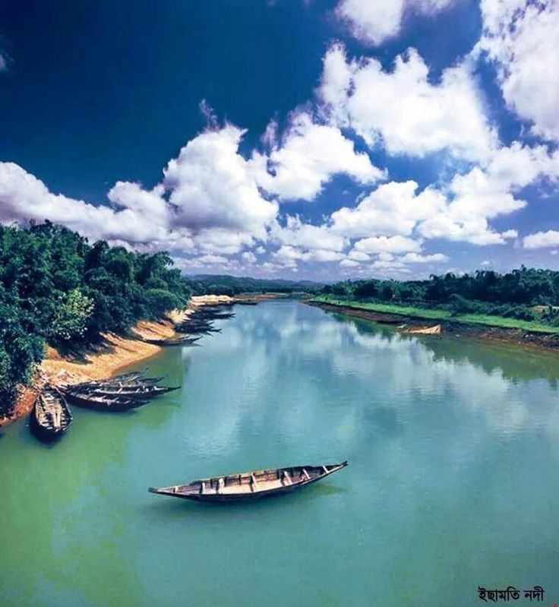
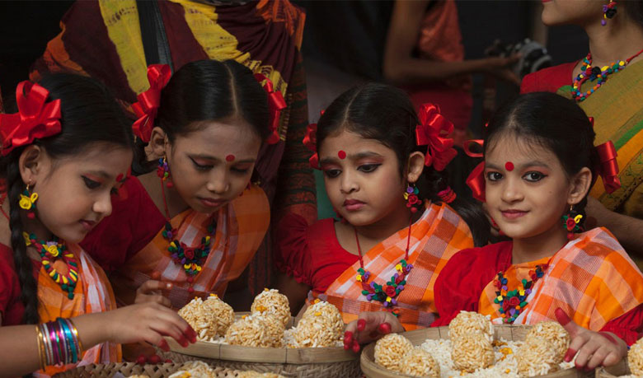
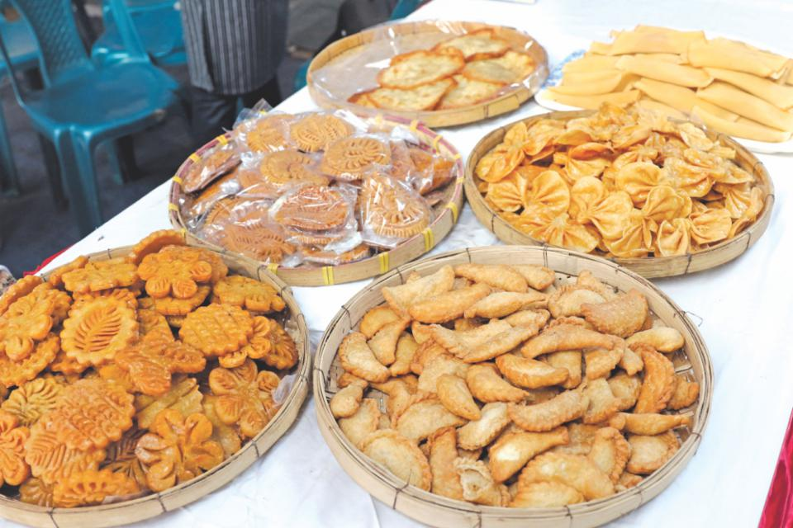
শরৎকালে নীল আকাশে
সাদা মেঘ খেলা করে।
হেমন্তকালে নতুন চালের পিঠে
পায়েসে নবান্ন উৎসব হয়। s

Slide 17
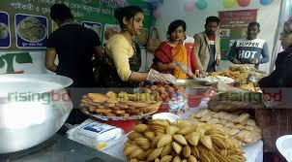
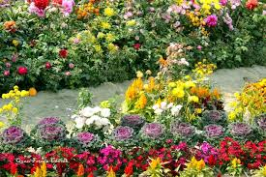
বসন্তকালে চারদিক ফুলে
ফুলে ভরে যায়।
শীতকালে ভাপাপিঠা,পুলিপিঠা
খাওয়ার ধুম পড়ে যায়।

Slide 18
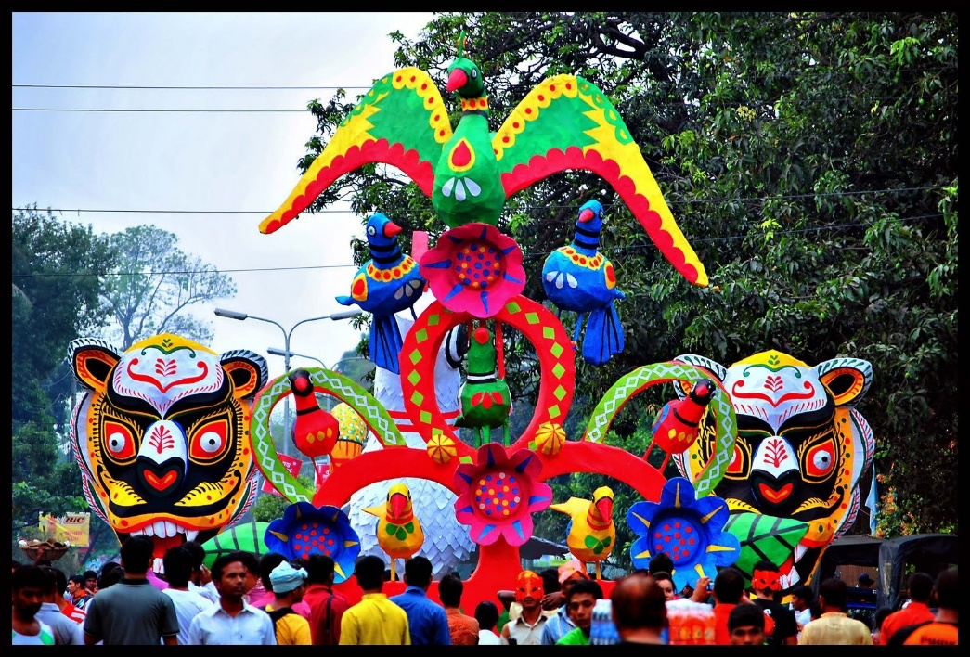
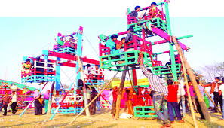
বাংলা বছর বৈশাখ মাস থেকে শুরু হয়।

Slide 19
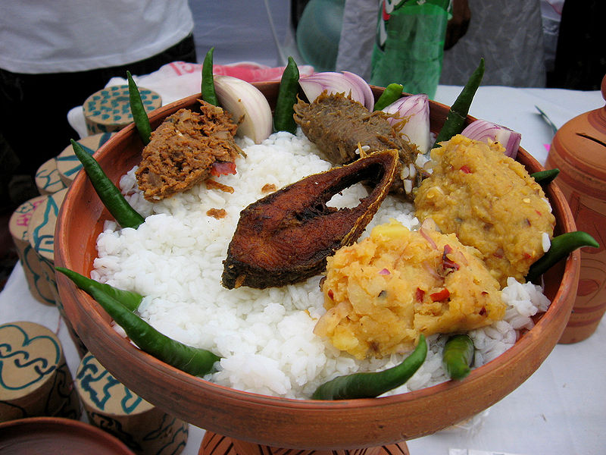
বৈশাখ ও জ্যৈষ্ঠ এই দুই মাস নিয়ে গ্রীষ্মকাল।

Slide 20
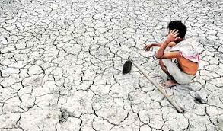
এই সময় খুব গরম পড়ে। খাল বিল শুকিয়ে ফেটে যায়।

Slide 21
শিক্ষকের সাথে শিক্ষার্থীর
সমস্বরে পাঠ
পৃষ্ঠাঃ ৫৮

Slide 22
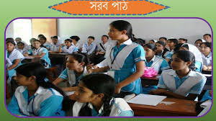
শিক্ষার্থীর সরব পাঠ

Slide 23
শব্দার্থ
রূপ
শোভা।
রূপালি
রূপার মতো।
জানমাল
জীবন ও জিনিসপত্র।
প্রচণ্ড
ভয়ানক।

Slide 24
যুক্তবর্ণ
জ্যৈষ্ঠ
জ্য
জ
য ফলা
ষ্ঠ
ষ
ঠ
গ্রীষ্ম
গ্র
গ
র ফলা
ষ্ম
ষ
ম

Slide 25
একক কাজ
খালি জায়গায় সঠিক শব্দ বসিয়ে শূন্যস্থান পূরণ করঃ
রোদ সপ্তাহ কড়া ঋতু
ক) দুপুরে রোদ________হয়।
খ) বিকেলের _________সোনালি।
গ)দুই মাসে একটি _________হয়।

Slide 26
দলীয়কাজ
সবুজ
দেশের সৌন্দর্য ২টি বাক্যে বল।
নীল
গ্রীষ্মকাল সম্পর্কে ২টি বাক্য বল।

Slide 27
মূল্যায়ন
নিচের প্রশ্নগুলোর উত্তর লিখঃ
ক) বাংলা বছর কখন শুরু হয়?
খ) কোন কোন মাস নিয়ে গ্রীষ্মকাল?
গ) ২টি বাক্যে তোমার গ্রামের সৌন্দর্য লিখ।

Slide 28
বাড়ীর কাজ
গ্রীষ্ম কাল সম্পর্কে ৫ টি বাক্য বাড়ি থেকে খাতায় লিখে আনবে।
বারো মাসের নাম খাতায় লিখে আনবে?

Slide 29
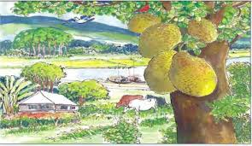
ধন্যবাদ

